Slide 1
广州创龙电子科技有限公司
LED驱动
Guangzhou Tronlong Electronic Technology Co., Ltd

Slide 2
01
编写最简单的LED驱动
02
编写基于设备树的LED驱动
03
使用内核源码的LED驱动

Slide 3
01
自己编写LED驱动
第 1 部分

Slide 4
自己编写LED驱动
GPIO相关函数：
GPIO申请:： int gpio_request(unsigned gpio, const char *label)
GPIO初始化： int gpio_direction_output(unsigned gpio, int value)
GPIO输出电平： void gpio_set_value(unsigned gpio, int value)
GPIO释放： void gpio_free(unsigned gpio)
头文件路径：include/linux/gpio.h
广州创龙电子科技有限公司
04
Notes:
include/linux/gpio.h
gpio_export(unsigned gpio, bool direction_may_change)

Slide 5
02
编写基于设备树的LED驱动
第 2 部分

Slide 6
编写基于设备树的LED驱动
platform_driver:
struct platform_driver {
int (*probe)(struct platform_device *); //检测platform设备
int (*remove)(struct platform_device *); //删除该设备
void (*shutdown)(struct platform_device *); //关闭该设备
int (*suspend)(struct platform_device *, pm_message_t state); //电源管理挂起
int (*resume)(struct platform_device *); //电源管理唤醒
struct device_driver driver; //一个具体的device结构体
const struct platform_device_id *id_table; //设备ID号
};
static struct platform_driver gpio_led_driver;
module_platform_driver(gpio_led_driver);
广州创龙电子科技有限公司
06
Notes:
#include <linux/platform_device.h>
#include <linux/of_gpio.h>
gpio_led_pin = of_get_named_gpio(pdev->dev.of_node, "tl,gpio_led_pin", 0);
tl_gpio_led {
compatible = "tl,gpio_led";
tl,gpio_led_pin = <&gpio2 22 1>;
};

Slide 7
03
使用内核源码的LED驱动
第 3 部分

Slide 8
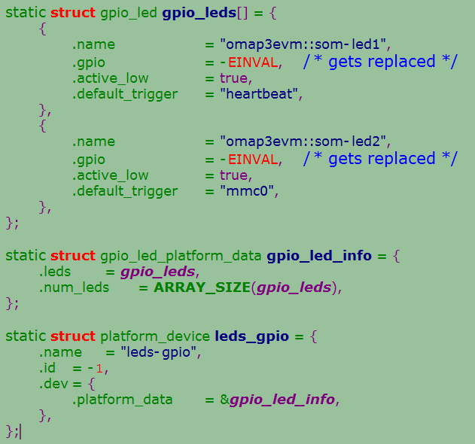
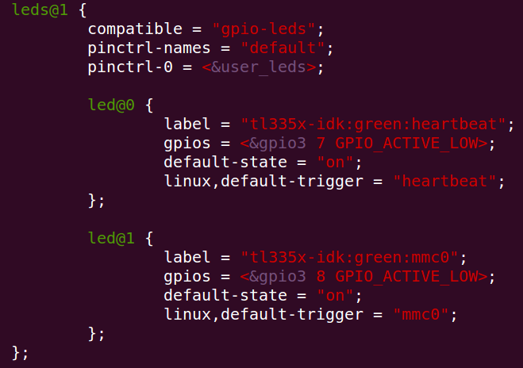
使用内核源码的LED驱动
platform_device:
旧版内核板级文件board-xxx.c:
新版内核设备树文件xxx.dts:
广州创龙电子科技有限公司
08
Notes:
drivers/leds/leds-gpio.c
Documentation/devicetree/bindings/eds/leds-gpio.txt
Documentation/devicetree/bindings/leds/common.txt

Slide 9
使用内核源码的LED驱动
设备树中添加LED节点：
添加各个LED所使用的GPIO的pinmux配置节点；
添加LED节点，调用GPIO pinmux 配置；
在LED节点内增加各个LED的子节点。
LED驱动路径：
drivers/leds/leds-gpio.c
LED设备树相关使用说明：
Documentation/devicetree/bindings/eds/leds-gpio.txt
Documentation/devicetree/bindings/leds/common.txt
广州创龙电子科技有限公司
09
Notes:
user_leds: user_leds {
pinctrl-single,pins = <
AM33XX_IOPAD(0x8e0, PIN_OUTPUT | MUX_MODE7) /* (U5) lcd_vsync.gpio2[22] */
AM33XX_IOPAD(0x8e4, PIN_OUTPUT | MUX_MODE7) /* (R5) lcd_hsync.gpio2[23] */
AM33XX_IOPAD(0x8e8, PIN_OUTPUT | MUX_MODE7) /* (V5) lcd_pclk.gpio2[24] */
AM33XX_IOPAD(0x9e4, PIN_OUTPUT | MUX_MODE7) /* (C14) emu0.gpio3[7] */
AM33XX_IOPAD(0x9e8, PIN_OUTPUT | MUX_MODE7) /* (B14) emu1.gpio3[8] */
>;
};
led@2 {
label = "usr-led1";
gpios = <&gpio2 24 GPIO_ACTIVE_HIGH>;
default-state = "on";
};
led@3 {
label = "usr-led2";
gpios = <&gpio2 23 GPIO_ACTIVE_HIGH>;
default-state = "on";
};
led@4 {
label = "usr-led3";
gpios = <&gpio2 22 GPIO_ACTIVE_HIGH>;
default-state = "on";
};

Slide 10
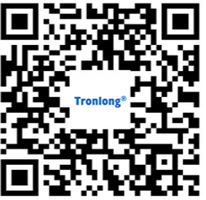
广州创龙电子科技有限公司
谢谢
官网: www.tronlong.com
论坛: www.51ele.net
微信公众号:广州创龙

